Slide 1

МИНИСТЕРСТВО ОБРАЗОВАНИЯ
И МОЛОДЕЖНОЙ ПОЛИТИКИ СВЕРДЛОВСКОЙ ОБЛАСТИ
ГАПОУ СО «ЕКАТЕРИНБУРГСКИЙ КОЛЛЕДЖ ТРАНСПОРТНОГО СТРОИТЕЛЬСТВА»
Мобильное приложение
«Погода»
Работу выполнила: Канаева Д.М.
Группа: ПР-31 Руководитель: Мирошниченко Г.В

Slide 2
О разработке
«Погода» — Android-приложение, которое показывает актуальные погодные данные для любого города мира.
Пользователь вводит название города — приложение отправляет запрос к сервису OpenWeatherMap и выводит температуру, давление и скорость ветра.
ТЕМПЕРАТУРА
ДАВЛЕНИЕ
ВЕТЕР
°C
мм рт. ст.
м/с
в градусах Цельсия
перевод из гектопаскалей
скорость ветра

Slide 3
ЦЕЛИ И ЗАДАЧИ
Цели и задачи проекта
ЦЕЛЬ
Разработать мобильное приложение для получения актуальной информации о погоде с простым и современным интерфейсом.
ЗАДАЧИ
1
Изучить документацию OpenWeatherMap API и формат ответа JSON
2
Подобрать инструменты разработки под Android
3
Спроектировать простой и понятный интерфейс
4
Реализовать запрос данных и вывод результата на экран
5
Протестировать приложение на реальном устройстве
Погода • Канаева Д.М.
ГАПОУ СО «ЕКТС» • 2026

Slide 4
ХАРАКТЕРИСТИКИ
Функциональные характеристики
АКТУАЛЬНОСТЬ
ЛАКОНИЧНОСТЬ И ПРОСТОТА
ПРИВЛЕКАТЕЛЬНОСТЬ
Данные о погоде приходят с сервиса в момент запроса — пользователю не нужно вводить их вручную.
Всего один экран, одно поле ввода и одна кнопка. Интерфейс не перегружен лишними элементами.
Чёрно-розовая тема, крупные акценты и понятная типографика делают работу с приложением приятной.

Slide 5
ИНСТРУМЕНТЫ
Используемые инструменты
Android Studio
Kotlin
среда разработки приложения
язык программирования
Volley
OpenWeatherMap API
выполнение HTTP-запросов к API
источник данных о погоде
JSON (org.json)
Material 3
разбор ответа сервиса
оформление интерфейса

Slide 6
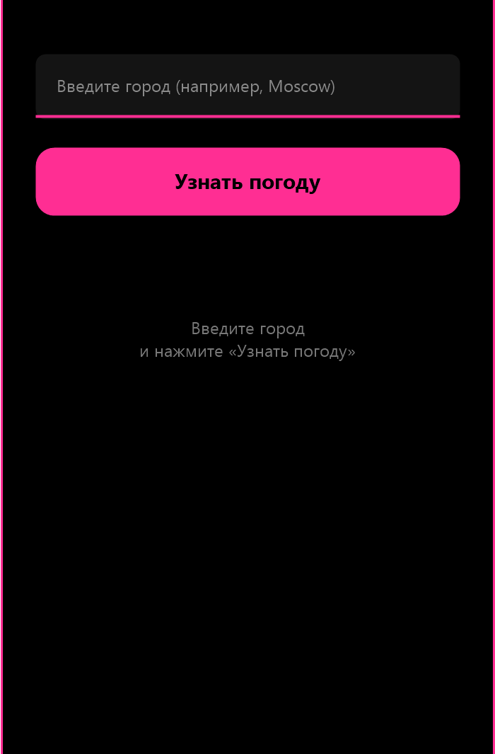
ИНТЕРФЕЙС
Главное окно программы
Простота интерфейса способствует быстрому взаимодействию пользователя с информацией.
Поле ввода названия города
Кнопка «Узнать погоду»
Проверка на пустое поле и подсказка
Чёрный фон и розовые акценты

Slide 7
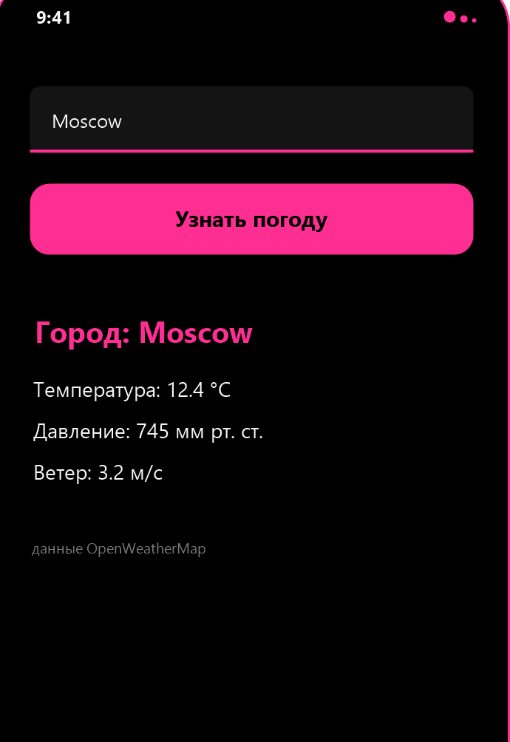
РЕЗУЛЬТАТ
Результат запроса
После ответа сервиса на экране появляются:
Название города
Температура в градусах Цельсия
Давление в мм рт. ст.
Скорость ветра в м/с

Slide 8
НАДЁЖНОСТЬ
Обработка ошибок
Приложение различает причины сбоя и показывает понятное сообщение вместо одной общей ошибки.
Город не найден
Неверный API-ключ
404
Подсказка ввести название на английском
401
Ключ отключён или ещё не активирован

Slide 9
ДИЗАЙН
Дизайн приложения
Чёрно-розовая палитра связывает приложение с его иконкой и делает акценты заметными на тёмном фоне.
ИКОНКА
#000000
#FF2E93
чёрный фон
основной акцент
Адаптивная иконка приложения
.

Slide 10
АРХИТЕКТУРА
10
Как работает приложение
01
02
03
04
Ввод города
Запрос к API
Ответ JSON
Вывод на экран
Пользователь вводит название
Volley отправляет GET-запрос
Сервис возвращает данные
Температура, давление, ветер
Запрос выполняется библиотекой Volley, ответ приходит в формате JSON и разбирается во фрагменте WeatherFragment.
Погода • Канаева Д.М.
ГАПОУ СО «ЕКТС» • 2026

Slide 11
ПЕРСПЕКТИВЫ
Перспективы разработки
01
02
03
Расширение функционала
Геолокация
Избранные города
Прогноз на 5 дней, почасовой прогноз и уведомления о погоде.
Автоматическое определение города по GPS без ручного ввода.
Сохранение списка городов и быстрый переход между ними.

